Slide 1
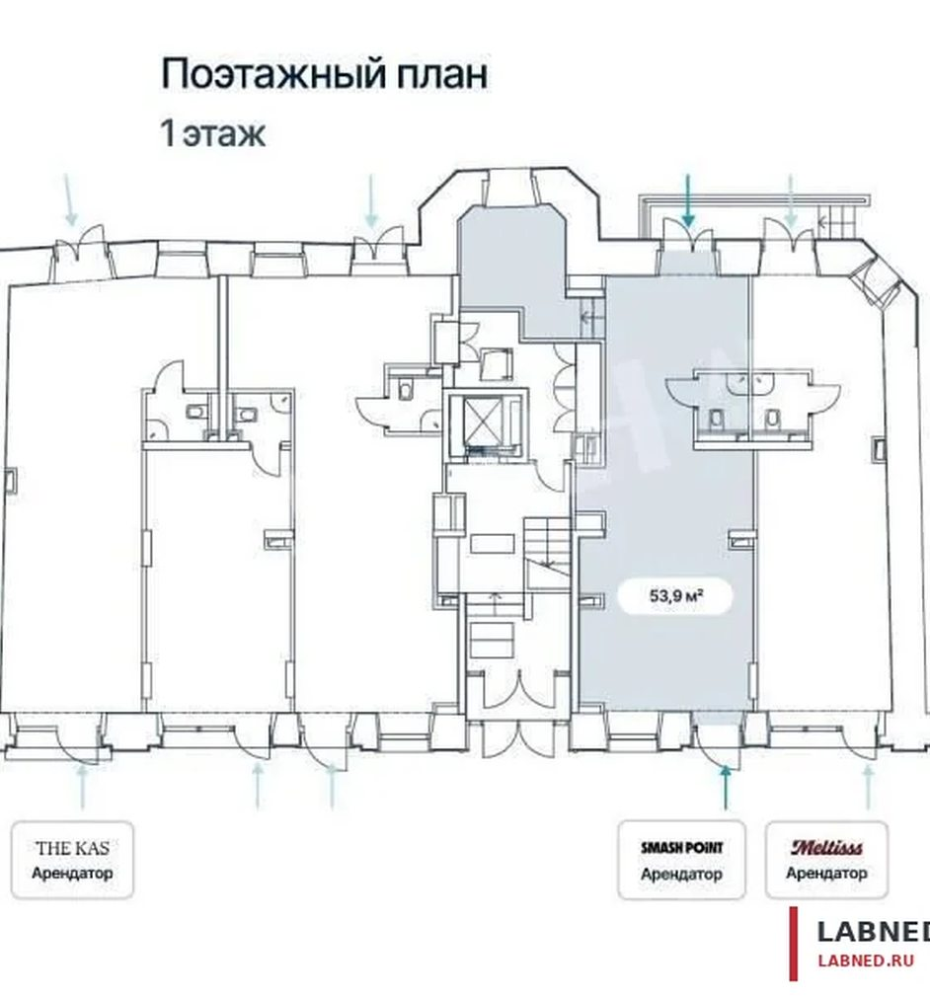
LABNED
КОММЕРЧЕСКОЕ ПРЕДЛОЖЕНИЕ
Помещение 53,9 м² под кафе — Большая Бронная
Москва, Большая Бронная ул., 25с3
204 120 000 ₽

Slide 2
LABNED
ОБЪЕКТ / ОСНОВНОЕ
2
Объект в цифрах
ПЛОЩАДЬ
СТОИМОСТЬ
53,9 м²
204 120 000 ₽
ТИП СДЕЛКИ
АДРЕС
Продажа
Москва, Большая Бронная ул., 25с3
labned.ru · +7 495 246-08-08 · info@labned.ru

Slide 3
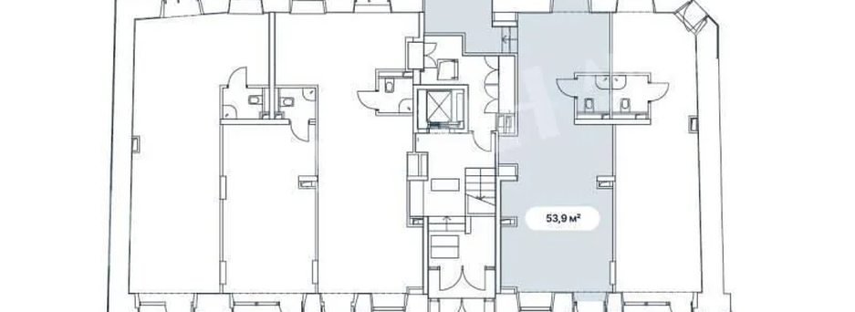
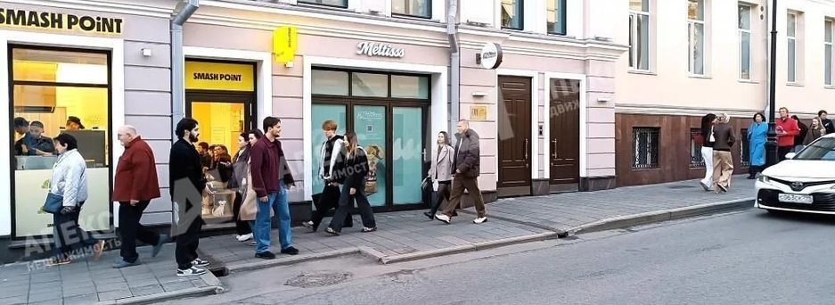
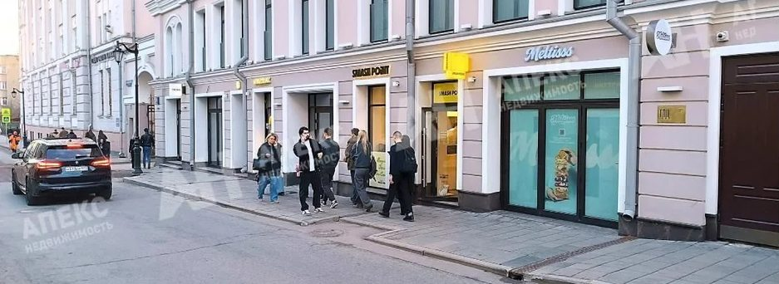
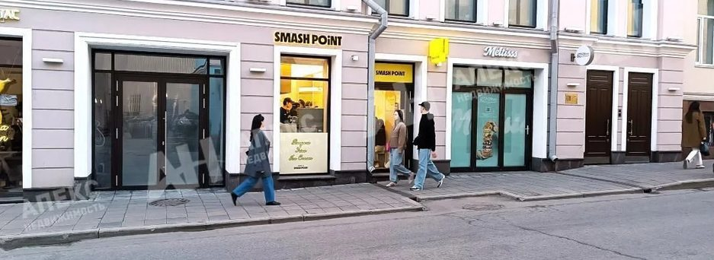
LABNED
ФОТОГРАФИИ ОБЪЕКТА
3
Фотографии помещения
labned.ru · +7 495 246-08-08 · info@labned.ru

Slide 4
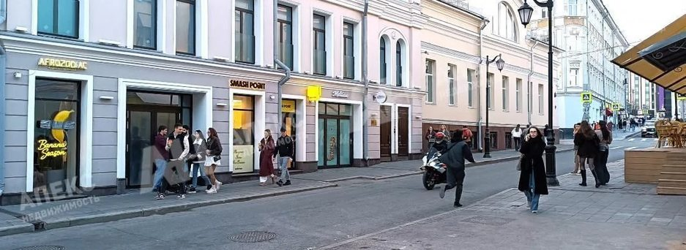
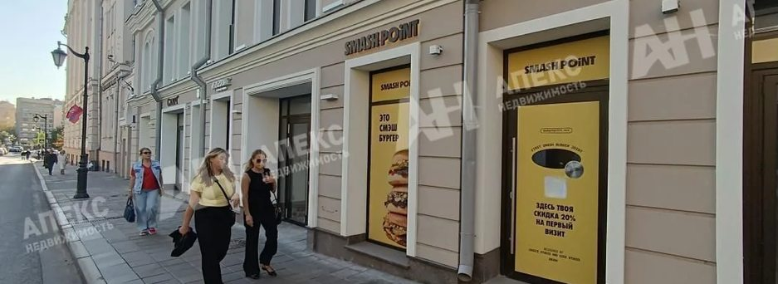
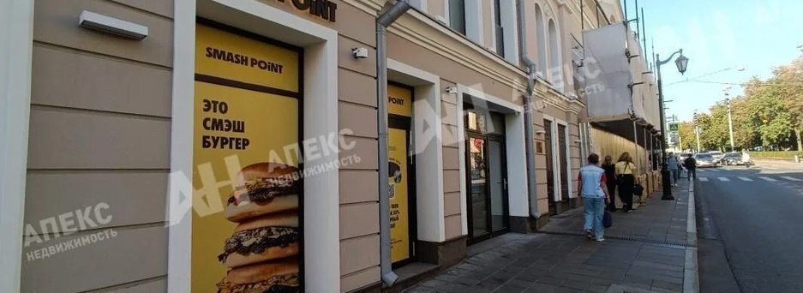
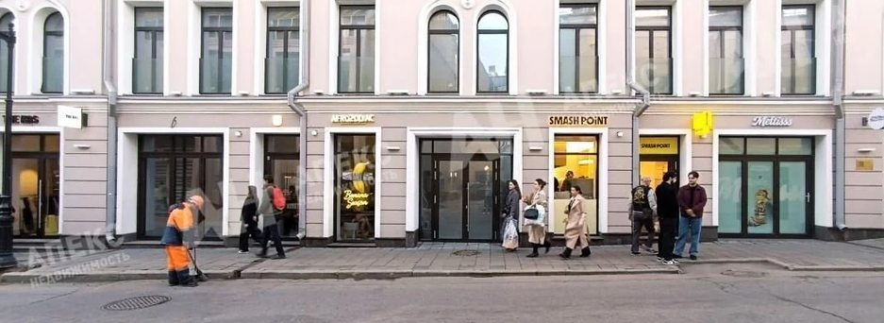
LABNED
ФОТОГРАФИИ ОБЪЕКТА
4
Фотографии помещения
labned.ru · +7 495 246-08-08 · info@labned.ru

Slide 5
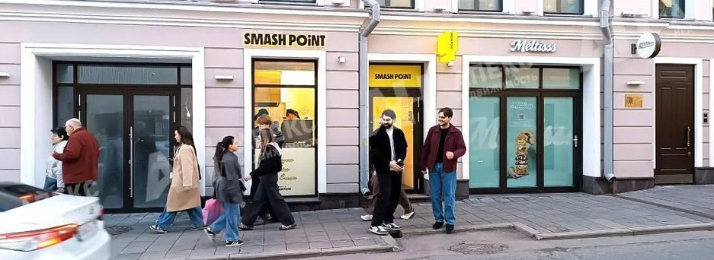
LABNED
ФОТОГРАФИИ ОБЪЕКТА
5
Фотографии помещения
labned.ru · +7 495 246-08-08 · info@labned.ru

Slide 6
LABNED
ОПИСАНИЕ
6
Описание и условия
Небольшое помещение под общепит на Большой Бронной улице. В исходном объявлении указан первый этаж и отдельный вход.
labned.ru · +7 495 246-08-08 · info@labned.ru

Slide 7
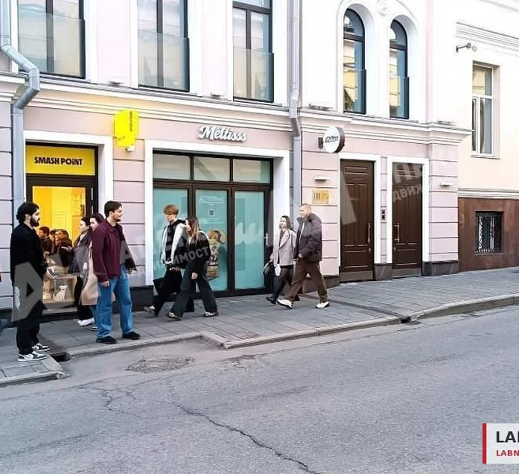
LABNED
О КОМПАНИИ LABNED
7
Недвижимость. Право. Управление.
Сдача и продажа
Продвижение объектов и подбор покупателей и арендаторов.
Юридическое сопровождение
Анализ документов, условий договора и рисков.
Управление недвижимостью
Сопровождение арендаторов и работы объекта.
Покупка и инвестиции
Подбор и анализ инвестиционных решений.
labned.ru · +7 495 246-08-08 · info@labned.ru

Slide 8
LABNED
ПАРТНЁРСКАЯ ПРОГРАММА
8
Приведите покупателя — получите вознаграждение
15%
от комиссии LABNED по сделке
Вознаграждение устанавливается по этому объекту. Передайте контакт заинтересованного покупателя по согласованию. Порядок выплаты определяют условия партнёрской программы.
Подробнее: labned.ru/partners/
labned.ru · +7 495 246-08-08 · info@labned.ru

Slide 9

LABNED
Обсудим просмотр объекта
+7 495 246-08-08
info@labned.ru
https://labned.ru/objects/pomeschenie-53-9-m-pod-kafe-bolshaya-bronnaya-25s3-avito-8277164311/

